Slide 1

MODULO MICROECONOMIA

Slide 2
UNIDAD 1:
La Microeconomía y la Teoría del Consumidor

Slide 3


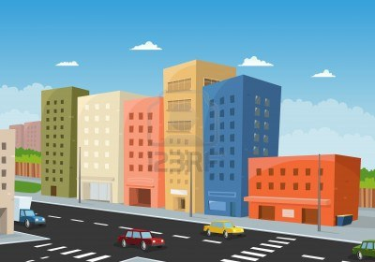
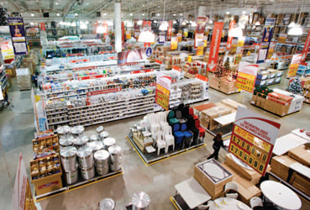
Tema N°1. Microeconomía como una rama de la economía
LA MICROECONOMÍA es una de las dos grandes ramas en las cuales se divide la teoría económica.
Que estudia el comportamiento y las relaciones de los agentes económicos individuales
Familias Empresas Mercados

Slide 4
Ésta investiga el estudio de unidades las unidades económicas y su relación con el funcionamiento de la economía, DE FORMA INDIVIDUAL, y no en conjunto.
Al estudiar estas unidades económicas, la microeconomía analiza y explica cómo y por qué estas unidades toman decisiones económicas. Por ej., la demanda del consumidor.

Slide 5
En ésta se busca dar explicación a cómo los consumidores deciden:
qué cosas desean comprar,
por qué
en qué cantidad escogen estas cosas
Así mismo, pretende explicar cómo cambian los precios de las cosas y los beneficios que obtienen las distintas unidades económicas al haber tomado esa decisión de comprar.

Slide 6
Otro de los temas con los cuales tiene que ver la microeconomía, es el estudio de la oferta de bienes y servicios por parte de unidades económicas como las empresas; es decir:
cómo la empresa asigna internamente sus recursos,
cómo deciden las empresas cuántos trabajadores o empleados quieren contratar,
cómo deciden estos trabajadores dónde y cuánto trabajan,
cuánto quieren producir las empresas y
cómo cambiaria esa decisión ante un cambio en el precio de su producto o en el precio de otras cosas que necesitan para producir, etc.

Slide 7
Para la microeconomía también es importante estudiar cómo las unidades económicas se relacionan unas con otras para formar otras unidades económicas de mayor tamaño (industrias y mercados), o cómo estas unidades económicas menores se comportan y toman decisiones cuando están relacionadas con las unidades económicas mayores. También estudia el cómo se ven afectadas las unidades económicas ante factores externos a ellas como: la política de los gobiernos o la situación de la economía internacional, entre otros.

Slide 8
De esta forma, la microeconomía se convierte en un medio fundamental del estudio de la teoría económica, puesto que aporta estudio y conocimiento acerca:
de las unidades económicas individuales,
los estudios que sirven como base para que otras áreas, como la macroeconomía;
desarrollan teorías en conjunto,
dan explicación a hechos y fenómenos observados y hacer posibles las predicciones sobre sucesos futuros.|

Slide 9
En general el análisis microeconómico se asocia a la teoría de los precios, siendo el mayor contribuyente Alfred Marshall, quien estableció «la relación entre precio y cantidad demandada». Su objetivo en el análisis económico es encontrar una solución a los problemas sociales.

Slide 10
Tema N°2. El comportamiento del consumidor
Entender el comportamiento del consumidor es la clave para que la empresa conozca qué necesitan los compradores y como llegar a ellos.
El comportamiento del consumidor se define como: las actividades del individuo orientadas a la adquisición y uso de bienes y/o servicios, incluyendo las acciones que el consumidor lleva a cabo en la búsqueda, compra, uso y evaluación de productos que espera servirán para satisfacer sus necesidades.

Slide 11

TEORIA DEL COMPORTAMIENTO DEL CONSUMIDOR
1º. EXCEDENTE DEL CONSUMIDOR
Diferencia entre la cantidad máxima dispuesto a pagar y lo que realmente paga
3º. PREFERENCIAS Y UTILIDAD
La obtención de alternativas para decidir cual es la preferencia o si es indiferente dado que las dos dan la misma satisfacción
2º. RESTRICCIÓN PRESUPUESTARIA
Conjunto de combinaciones de bienes y servicios que el consumidor puede pagar con un ingreso limitado a los precios dados en el mercado
4º. EFICIENCIA DEL MERCADO
La asignación de recursos que lleve a maximizar el excedente que reciben las personas que fluctúan en el mercado
5º. EXCEDENTE DEL PRODUCTOR
Este es el precio de venta que percibe el productor por un bien, menos el coste de producirlo

Slide 12
¿QUÉ ES EL COMPORTAMIENTO DEL CONSUMIDOR?
Es el comportamiento que los consumidores asumen al buscar, comprar, utilizar, evaluar y desechar los productos y servicios que consideran van a satisfacer sus necesidades. En este sentido, existen teorías de comportamiento del consumidor que ayudan a entender por qué este actúa de tal manera cuando compra algo.
Javier Alonso Rivas, señala: “La conducta de los consumidores pueden depender, en mayor o menor medida, de un grupo de variables de naturaleza externa, que no se pueden dejar de contemplar si se quiere llegar a entender la compra y consumo”.

Slide 13


El consumidor es un ser complejo y es importante saber sus razones de compra, cuales son sus necesidades y deseos. De esta forma se puede crear una estrategia adecuada para ellos.
TIPOS DE CONSUMIDOR
Personal. Son los individuos que compran bienes y servicios para su propio uso y así poder satisfacer sus necesidades o usos personales.

Slide 14


Organizacional. Incluye a los individuos y empresas: Agencias de gobierno, negocios privados, compañías de servicio.
Estas organizaciones deberán comprar productos, equipos y servicios para hacer operar sus empresas con la finalidad de lucro o sin ella.

Slide 15
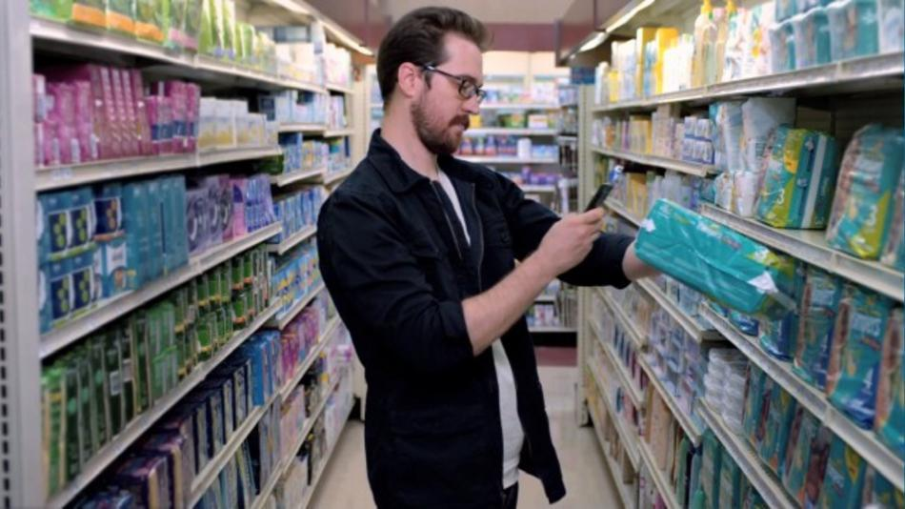

Consumidores por tipo de marca
Planeado. La compra es reflexiva. Antes de realizar la compra ya sabe el qué va a comprar, de qué marca y en qué canal lo va a hacer. Conoce perfectamente todas las ofertas del mercado y no acepta productos sustitutivos. Se ve afectado en poca medida por las acciones de mercadeo de las marcas.

Slide 16


Sugestionado. se informa a través de la publicidad ofrecida de las marcas, siendo influenciado por la misma. Se encarga de estudiar detalladamente las características del producto y estudia las diferentes ofertas que le ofrece el mercado. Se ve influenciado por las acciones de marketing y decide la compra en función de las mismas.

Slide 17
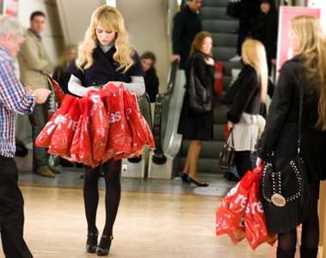
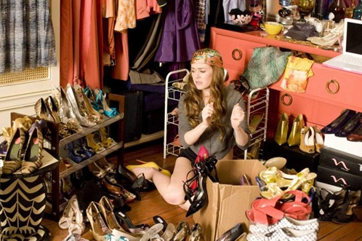
Impulsivo. Compra por impulso, sin pensar en aquello que está comprando, ni en si lo necesita o no. Simplemente le gusta, le apetece comprarlo y lo hace.

Slide 18


Consumidores por fidelidad de marca o de producto
Experimental. Se trata de aquel consumidor que siempre está dispuesto a probar un nuevo producto que ha salido a la venta. Realiza prueba de productos y siempre compra aquellos nuevos. Al ser el primero, muchas veces genera influencia de consumo en otros. No es leal a las marcas.

Slide 19
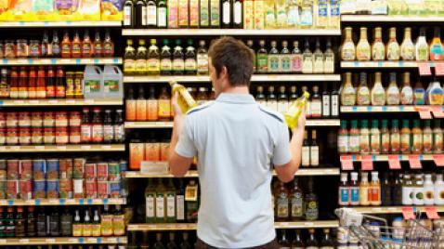
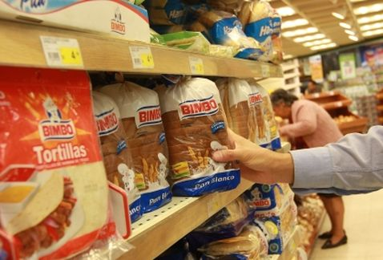
Habitual. Suele comprar casi siempre el mismo producto y la misma marca. Sin embargo, si no lo encuentra acepta el cambiar de producto y marca, convirtiéndose en este caso en el consumidor ocasional.
Fiel. La compra o adquisición del producto está definida por la marca.
De no encontrar el producto de ese marca no realiza la compra, no adquiere productos complementarios al mismo.

Slide 20


Indiferente. El producto que anda buscando debe cumplir la función que desea el consumidor. No le importa la marca, el diseño; ni el canal donde lo pueda adquirir. No es leal a ninguna marca.
Ocasional. Es aquel que compra el producto de forma esporádica.
Sólo en el caso de no encontrar el producto habitual realiza la compra.

Slide 21


Consumidores por su relación con el dinero
Ostentoso. Le gusta el consumo de productos de gama alta y primera calidad. Su compra suele ser irreflexiva y compra por impulso en muchos casos. Se da muchos lujos y se trata de un consumidor egocéntrico.
Conformista. Trata de cuidar el dinero y de cubrir sus necesidades básica. No adquiere lujos ni se da caprichos.

Slide 22


Ahorrativo. Trata de conservar el dinero y sólo hacer las compras necesarias. Busca constantemente las ofertas y se asegura el consumo de los productos que necesita, sin excederse en la compra de los mismos.
Afanado. Aquel consumidor que se controla por medio del dinero; pero realiza sus compras de forma compulsiva de acuerdo a su disponibilidad de tiempo y espacio.

Slide 23


Protector. Únicamente usa el dinero para adquirir aquello que ayude a proteger y auxiliar a los demás.
Cazador. Busca hacer crecer la cantidad de dinero que tiene por medio de acciones agresivas como inversiones de alto riesgo, que garanticen la aumento de su compra.

Slide 24

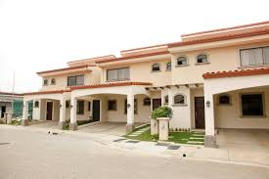
Idealista. Se trata de un consumidor inmaterial que consume únicamente para mejorar su calidad de vida, sin pensar en nada más.

Slide 25
Tema N°3. La demanda
Podemos definir la demanda como la capacidad y deseo de comprar determinadas cantidades de un bien a distintos niveles de precio en un determinado período de tiempo, permaneciendo los demás factores constantes.
La cantidad demandada de un bien es la cantidad que los consumidores quieren y pueden comprar. A través de la demanda se examina la conducta de los compradores, que se relacionan con los vendedores a través de un mercado.

Slide 26
En dicho mercado se intercambia un producto a un precio determinado por la interacción de la oferta y la demanda.
Ejemplo del comportamiento del consumidor, que es el mercado. Por ejemplo: ¿Cómo decide el consumidor cuántas libras de arroz va a comprar al mes y qué factores influyen en su decisión?
En la siguiente tabla de demanda se muestra cuántas libras de arroz estaría dispuesto a comprar un consumidor a los distintos precios.

Slide 27
Tema N°4. Tabla y curva de la demanda
Consiste en mostrar a través de una tabla la relación entre el precio de un bien y la cantidad demandada de dicho bien.
En la tabla se puede observar que a medida que sube el precio de precio del bien, el consumidor comprará una cantidad inferior de dicho bien.
Precio de una libra de arroz en pesos | Cantidad demandada de arroz (mensual)
$ 6 | 10
$ 8 | 9
$ 10 | 8
$ 12 | 7
$ 15 | 6
$ 17 | 5
$ 19 | 4
$ 21 | 3

Slide 29
Dicha curva de demanda tiene la siguiente forma:

Slide 30
Este proceso indica que, la cantidad demandada está relacionada negativamente con el precio del bien. Manteniéndose todo lo demás constante, cuando sube el precio de un bien, disminuye la cantidad demandada. Los motivos son dos:
1º Efecto sustitución, quiere decir que siempre que sube el precio de un bien, el arroz; en este caso, lo puedo sustituir por otro bien más barato que cubra la misma necesidad.
2º Efecto renta, de modo que si sube el precio del arroz, pero no mi renta, baja el poder adquisitivo y, por tanto, la demanda de ese bien.

Slide 31
Tema N°5. Determinantes de la demanda
Además del precio de un bien, la cantidad demandada depende de otros factores que son:
La renta: Una reducción de la renta significa que tendría menos para gastar, por lo que habría que disminuir la demanda de algún bien.
Para la mayoría de los bienes se cumple que si disminuye la renta también disminuirá la cantidad demandada del bien. A estos bienes se les denomina BIENES NORMALES.

Slide 32
b) Los precios de otros bienes: Supongamos que baja el precio de las lentejas y los garbanzos; productos que puedo consumir por el arroz .
La ley de la demanda afirma que compraremos más de estos productos; y ambos productos pertenecen a la canasta familiar y satisfacen deseos parecidos al arroz, la demanda de arroz disminuirá.
Cuando el descenso del precio de un bien reduce la demanda de otro, los dos se denominan SUSTITUTOS. Ejemplo. La mantequilla y margarina; la carne de cerdo y el pollo.

Slide 33
Supongamos ahora que baja el precio de la olla arrocera. Según la ley de la demanda, compraremos más ollas; y compraremos más arroz debido a que se utilizan juntos estos dos bienes. Cuando el descenso del precio de un bien eleva la demanda de otro, los dos se denominan COMPLEMENTARIOS. Ej; la gasolina y automóviles, los ordenadores y el software, etc.
c) Los gustos del consumidor: El determinante más evidente de la demanda son los gustos o preferencias. Si les gusta todo tipo de arroz, compraran más arroz que si les gusta sólo tipo o marca.

Slide 34
Los gustos de los consumidores se basan en fuerzas históricas y psicológicas que están fuera del campo de la economía. Por ejemplo, en la actualidad se puede decir que se ha producido un incremento considerable en la venta de arroz debido a que los consumidores lo consideran un alimento base de la canasta familiar.
d) Las expectativas: Las expectativas del consumidor sobre el futuro pueden influir en la demanda actual de un bien o servicio.

Slide 35
Por ejemplo, si se espera ganar una renta más alta el próximo mes, es posible que estemos más dispuestos a gastar algunos de nuestros ahorros actuales en la compra de más arroz.
Otro ejemplo, si se espera que el precio del arroz suba en una fecha futura determinada, es posible que el consumidor este dispuesto a comprar arroz al precio actual.

